Slide 1

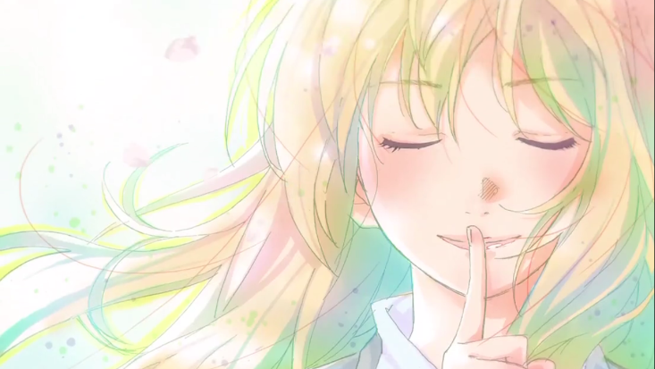


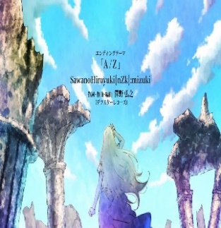
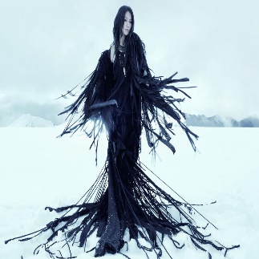
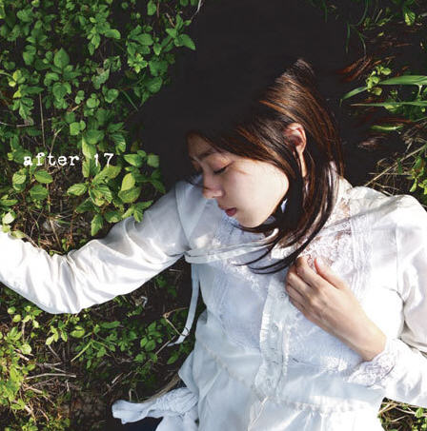
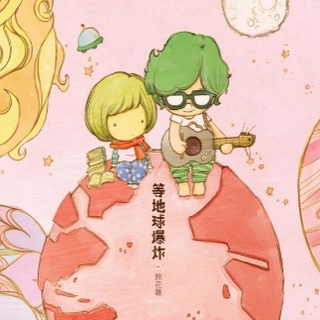


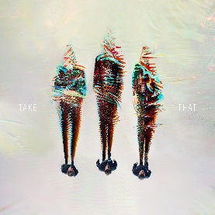


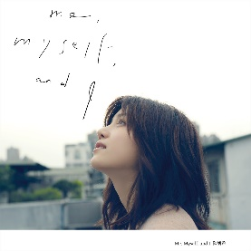
SawanoHiroyuki
[nZk]:mizuki –
「A / Z」
More
渺小 – Hebe
More
After 17 – 陳綺貞
More
等地球爆炸
– 棉花糖
More
熱搜音樂
非官方授權，不得使用本網站的所有信息資料

